Slide 1
프로젝트 WhereIM UI발표 (위치기반 SNS 플랫폼)
WhoIM TEAM
허성문, 최예찬, 최수용, 김창석, 한승주

Slide 2

기능 설명
로그인 및 회원가입
기존 SNS와 같은
회원제를 도입하여 운영

Slide 3
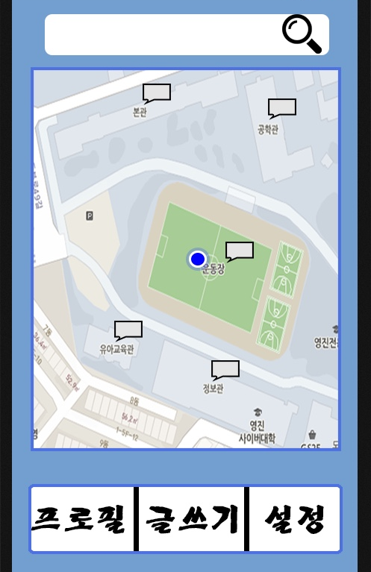
기능 설명
Stampline
사용자가 서있는 위치에서 작성되어 있는 글을 확인 가능

Slide 4
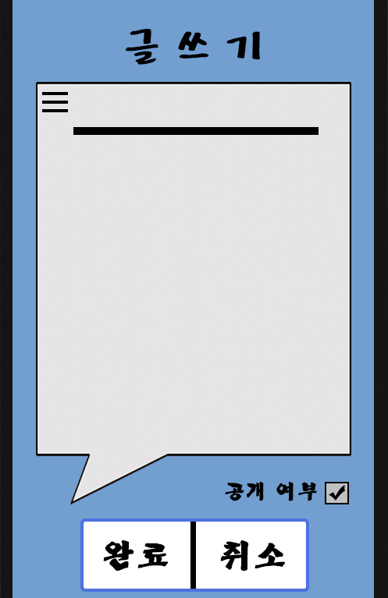
기능 설명
글쓰기
자기 자신의 위치에서
글을 작성 하는 기능

Slide 5
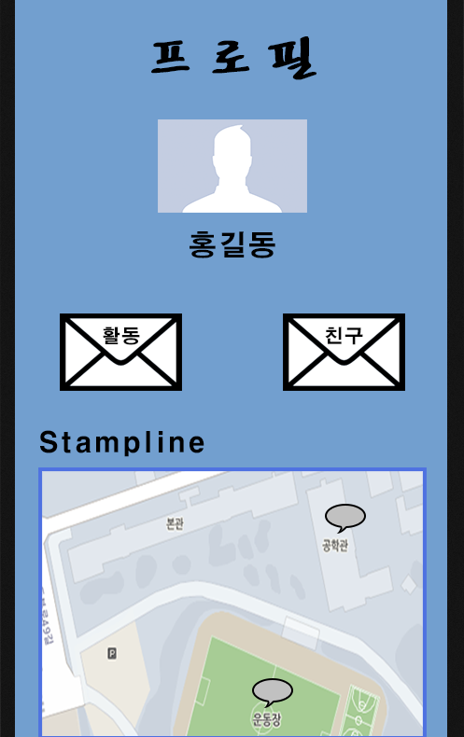
기능 설명
개인 프로필
특정 게시자가 올린 글들을 지도상의 위치로 보여줌

Slide 6
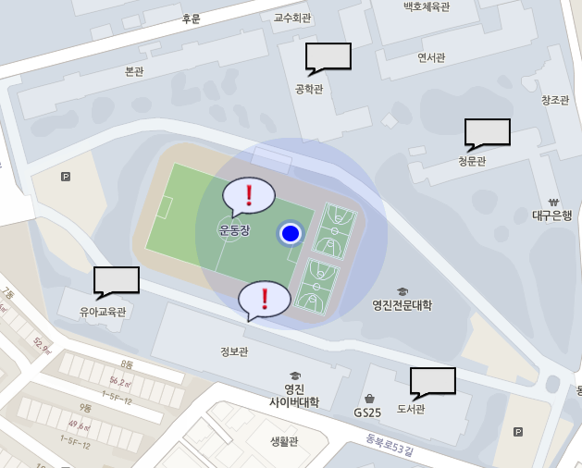
기능 설명
비밀이야
사용자의 특정한 위치
범위에 접근시
다른 사용자의 특정
위치 게시글을
볼 수 있는 기능

Slide 7
“감사합니다”
– WhoIM

